Slide 1
ТВОЙ ПЕРВЫЙ ЛИЧНЫЙ БЮДЖЕТ
сельское поселение Ларьяк

Slide 2
Что такое бюджет?
БЮДЖЕТ – ЭТО ПЛАН
ДОХОДОВ И РАСХОДОВ
бюджет позволяет контролировать
деньги и правильно их распределять

Slide 3
ТВОИ ДОХОДЫ
КАРМАННЫЕ ДЕНЬГИ;
ОПЛАТА ЗА ДОПОЛНИТЕЛЬНЫЕ ОБЯЗАННОСТИ;
ОПЛАТА ЗА РАБОТУ ДЛЯ НЕСОВЕРШЕННОЛЕТНИХ ДЕТЕЙ.

Slide 4
ТВОИ РАСХОДЫ
ИГРЫ;
СЛАДОСТИ;
КИНО;
ДРУГИЕ МЕЛКИЕ РАДОСТИ.
ТВОИ РАСХОДЫ ЗАВИСЯТ
ОТ ДОХОДОВ

Slide 5
Расходы
Бюджет состоит из
Доходы
научись эффективно расходовать свои доходы

Slide 6
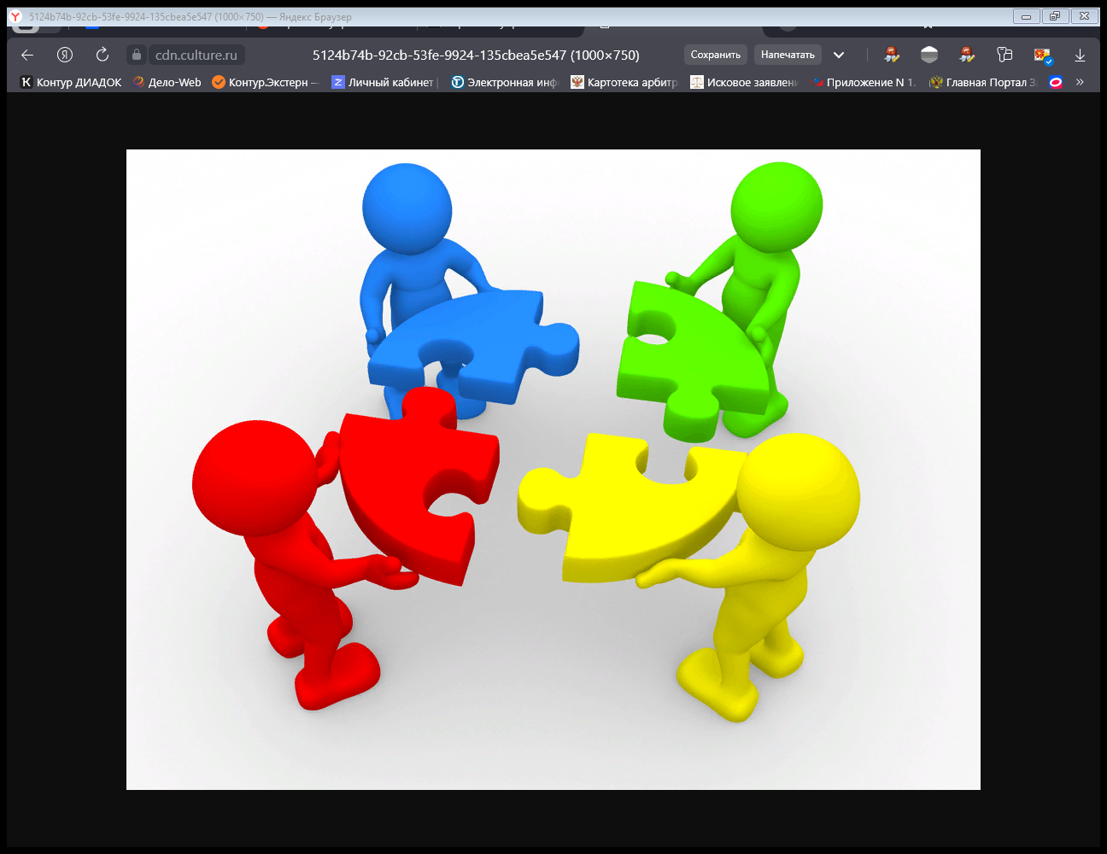
СТРАТЕГИЯ УПРАВЛЕНИЯ ЛИЧНЫМ БЮДЖЕТОМ Деньги играют большую роль в жизни каждого человека, поэтому важно уметь ими управлять. Личный финансовый план - стратегия достижения финансовых целей человека с максимально эффективным использованием имеющихся на сегодня финансовых инструментов, исходя из финансового состояния.

Slide 7
1 вариант: бесконтрольное расходование
доходы
ЕЖЕДНЕВНЫЕ РАСХОДЫ
Все полученные доходы тратятся на необязательные потребности (сладости, игры).
В результате таких расходов нет эффективного итога.
К таким расходам применимо выражение – «деньги на ветер»

Slide 8
2 вариант: сбережение
доходы
копилка
Все полученные доходы откладываются для приобретения дорогой вещи (телефон, приставка)
Такие расходы не могут быть ежедневными и необходимо время чтобы достигнуть цели.
Это режим строгой экономии.

Slide 9
3 вариант: комбинированный
20 %
ЕЖЕДНЕВНЫЕ РАСХОДЫ
доходы
80 %
копилка
Часть дохода тратится на сладости, кино, а вторая часть откладывается для приобретения дорогой вещи ( телефон, приставка)
Такое распределение наиболее эффективно, нет жесткого режима экономии, но при этом достигается желаемая цель

Slide 10
У поселения тоже есть бюджет и стратегия планирования бюджета
Налоговые доходы – поступления в бюджет от уплаты налогов, установленных Налоговым Кодексом Российской Федерации
Неналоговые доходы – поступления от уплаты других пошлин и сборов, установленных законодательством, а также штрафов за нарушение законодательства
ДОХОДЫ
ПОСЕЛЕНИЯ
Безвозмездные поступления – поступления от других Бюджетов бюджетной системы, организаций, граждан
БЮДЖЕТ ПОСЕЛЕНИЯ ПЛАНИРУЕТСЯ НА 3 ГОДА

Slide 11
Расходы бюджета
Физическая культура
Общегосударственные вопросы
Социальная политика
Национальная
оборона
Культура, кинематография
Прочие расходы
Жилищно-коммунальное хозяйство
Охрана окружающей среды
Национальная безопасность и правоохранительная деятельность
Национальная экономика
Образование

Slide 12
Спасибо за внимание!
Контакты:
Отдел экономики и финансов
8(3462) 21-40-43
admlariak@mail.ru

